Slide 1




CHÀO MỪNG CÁC EM
ĐẾN VỚI TIẾT HỌC HÔM NAY!

Slide 2
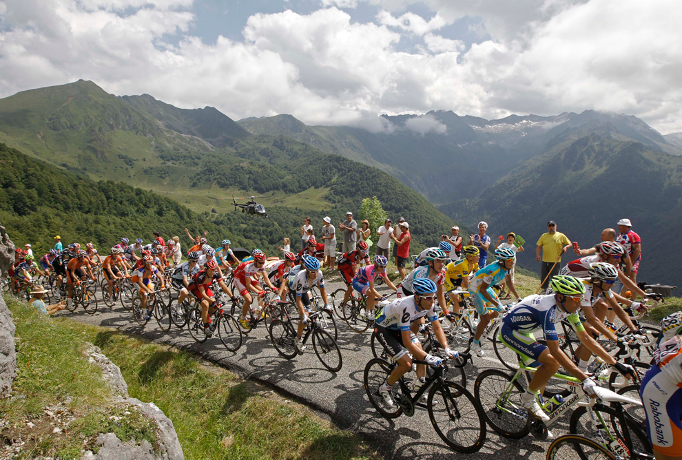

Giải đua xe đạp vòng quanh nước Pháp - Tour de France, là giải đua xe đạp khó khăn nhất thế giới với nhiều chặng đua vượt núi cao. Giải đua lần thứ 106 diễn ra trong các ngày 06 - 28/7/2019. Các tay đua đã phải vượt qua 21 chặng đua có tổng chiều dài là 3365,8 km, trong đó có 7 chặng leo núi. Tổng chiều dài cùa 7 chặng leo núi xấp xỉ bằng $\frac{304}{1 001}$ tổng chiều dài của toàn bộ cuộc đua.
Tổng chiều dài của 7 chặng leo núi đó khoảng bao nhiêu ki-lô-mét?

Slide 3

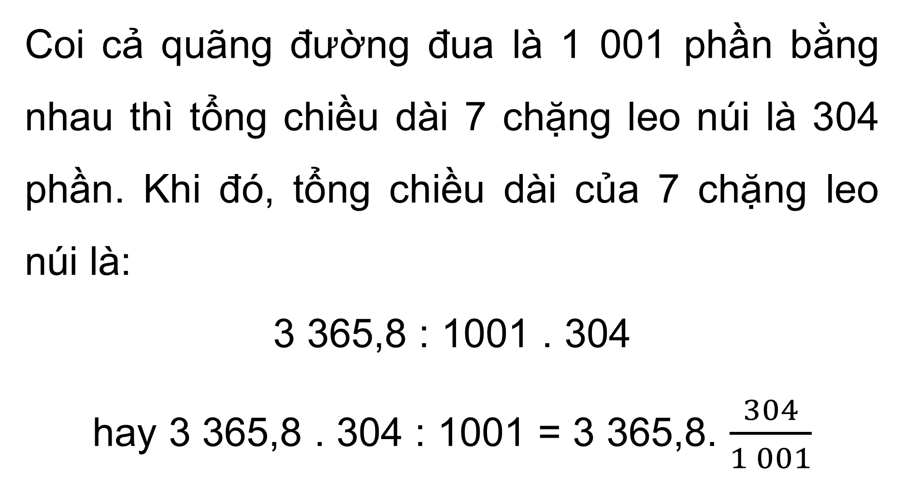
Coi cả quãng đường đua là 1 001 phần bằng nhau thì tổng chiều dài 7 chặng leo núi là 304 phần. Khi đó, tổng chiều dài của 7 chặng leo núi là:
3 365,8 : 1001 . 304
hay 3 365,8 . 304 : 1001 = 3 365,8. $\frac{304}{1 001}$

Slide 4



BÀI 10:
HAI BÀI TOÁN VỀ PHÂN SỐ (2 Tiết)

Slide 5



NỘI DUNG BÀI HỌC
I. Tìm giá trị phân số của một số cho trước
II. Tìm một số biết giá trị một phân số của số đó

Slide 6





I. Tìm giá trị phân số của một số cho trước
HĐ1
Trong một cuộc thi chạy đường trường, mỗi vận động viên phải chạy 30km. Sau 60 phút, vận động viên Nguyễn Thị lan đã chạy được $\frac{7}{15}$ quãng đường. Hỏi sau 60 phút, chị Lan đã chạy được bao nhiêu ki-lô-mét?

Slide 7
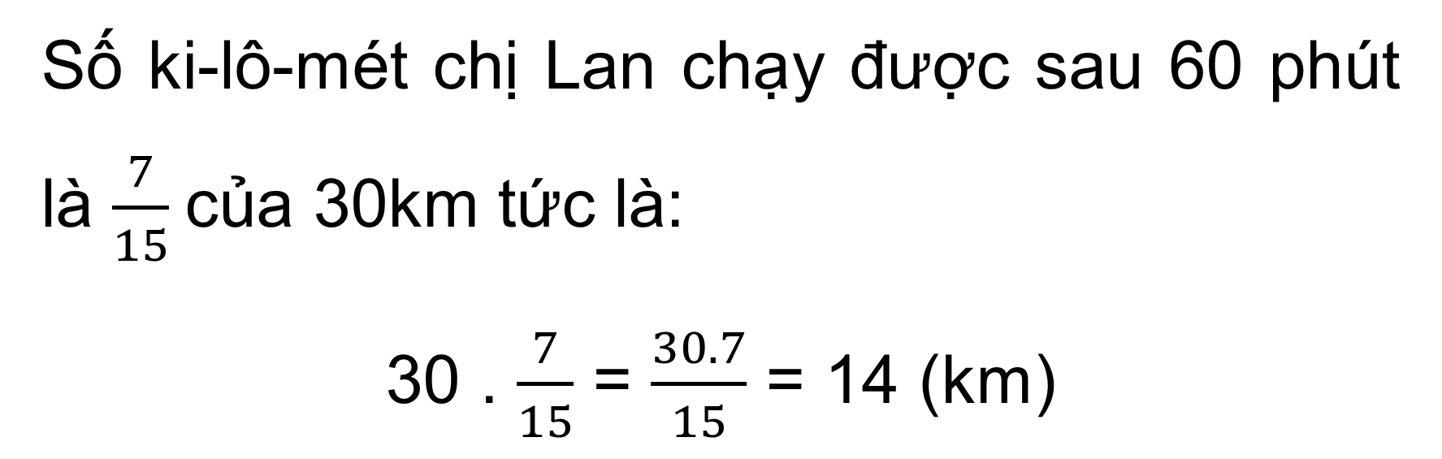
I. Tìm giá trị phân số của một số cho trước
HĐ1
Giải
Số ki-lô-mét chị Lan chạy được sau 60 phút là $\frac{7}{15}$của 30km tức là:
30 . $\frac{7}{15}$ = $\frac{30.7}{15}$ = 14 (km)

Slide 8


KẾT LUẬN
Muốn tìm giá trị $\frac{m}{n}$ cùa số a cho trước, ta tính a . $\frac{m}{n}$ (m ∈ N, n ∈ N*).
Giá trị m% của số a là giá trị phân số $\frac{m}{100}$ của số a.
Muốn tìm giá trị m% cùa số a cho trước, ta tính a . $\frac{m}{100}$ (m ∈ N* )

Slide 9

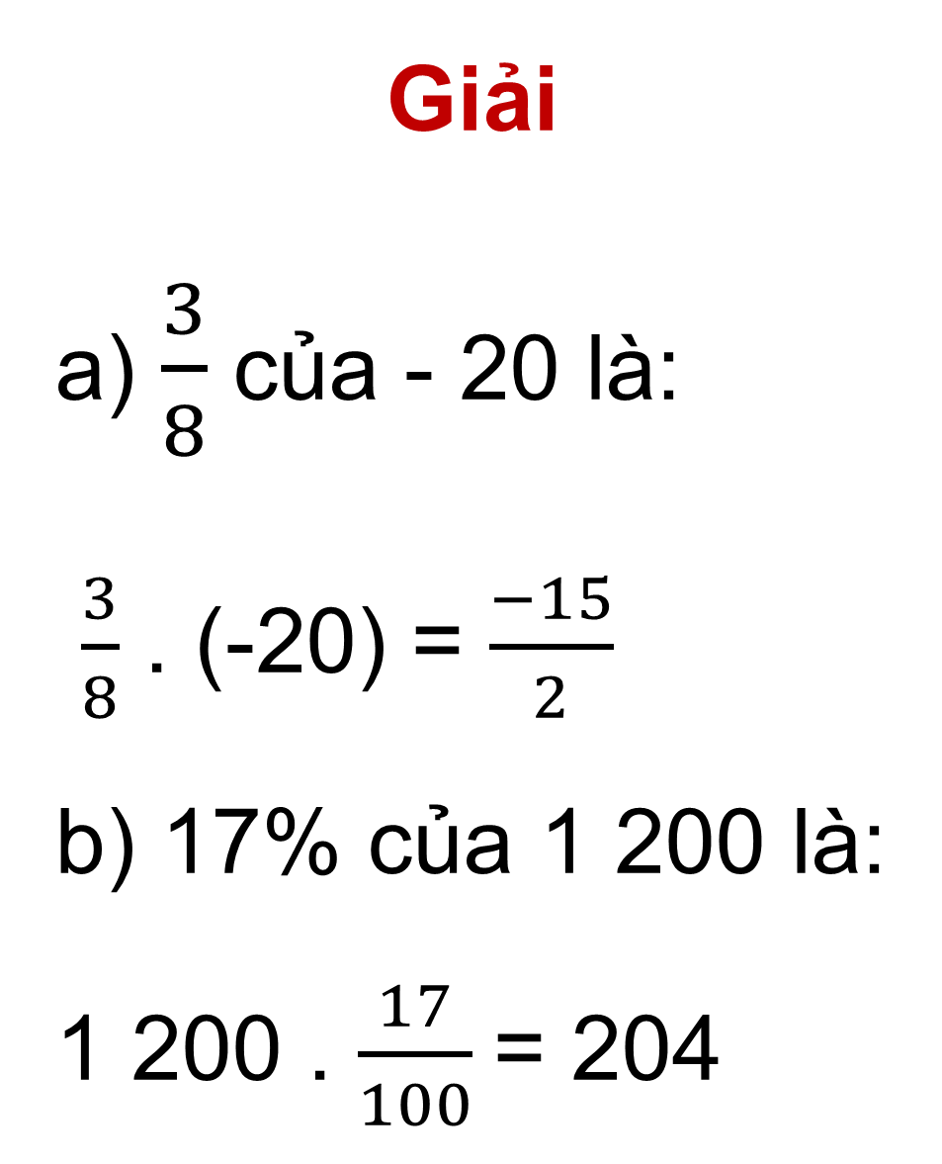
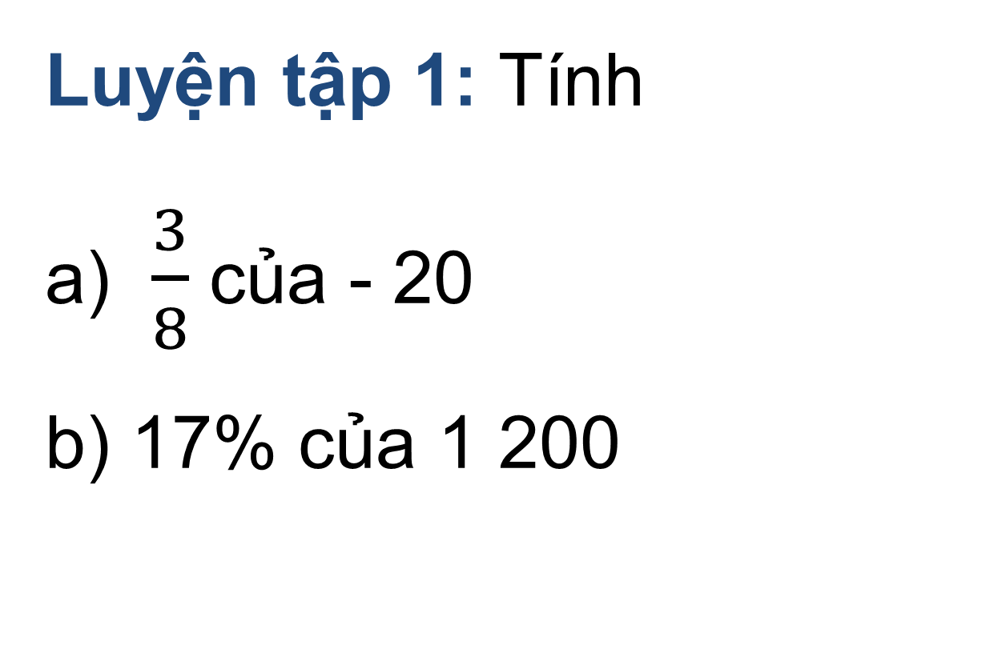
Giải
a) $\frac{3}{8}$ của - 20 là:
$\frac{3}{8}$ . (-20) = $\frac{−15}{2}$
b) 17% của 1 200 là:
1 200 . $\frac{17}{100}$= 204
Luyện tập 1: Tính
a) $\frac{3}{8}$ của - 20
b) 17% của 1 200

Slide 10


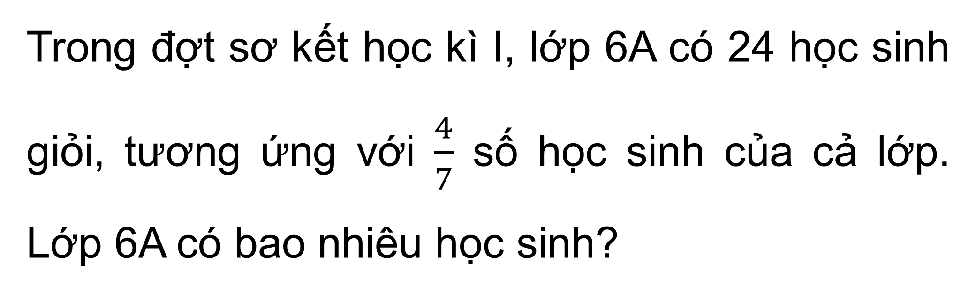
II. Tìm một số biết giá trị một phân số của số đó
HĐ2
Trong đợt sơ kết học kì I, lớp 6A có 24 học sinh giỏi, tương ứng với $\frac{4}{7}$ số học sinh của cả lớp. Lớp 6A có bao nhiêu học sinh?

Slide 11
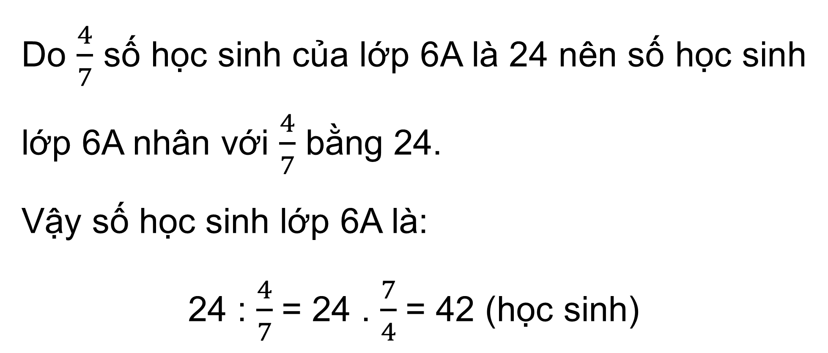
II. Tìm một số biết giá trị một phân số của số đó
HĐ2
Giải
Do $\frac{4}{7}$ số học sinh của lớp 6A là 24 nên số học sinh lớp 6A nhân với $\frac{4}{7}$ bằng 24.
Vậy số học sinh lớp 6A là:
24 : $\frac{4}{7}$= 24 . $\frac{7}{4}$= 42 (học sinh)

Slide 12
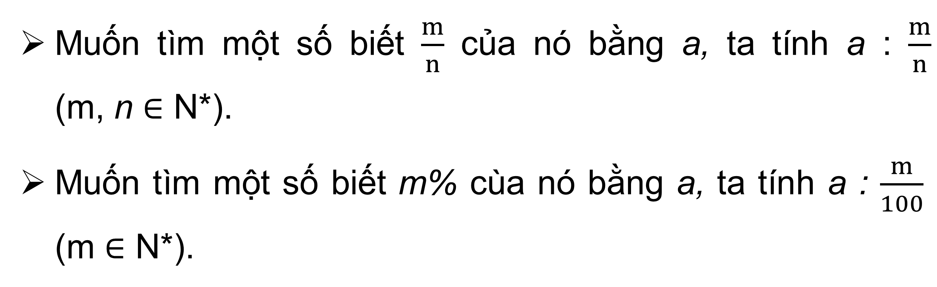
KẾT LUẬN
Muốn tìm một số biết $\frac{m}{n}$ của nó bằng a, ta tính a : $\frac{m}{n}$ (m, n ∈ N*).
Muốn tìm một số biết m% cùa nó bằng a, ta tính a : $\frac{m}{100}$ (m ∈ N*).

Slide 13


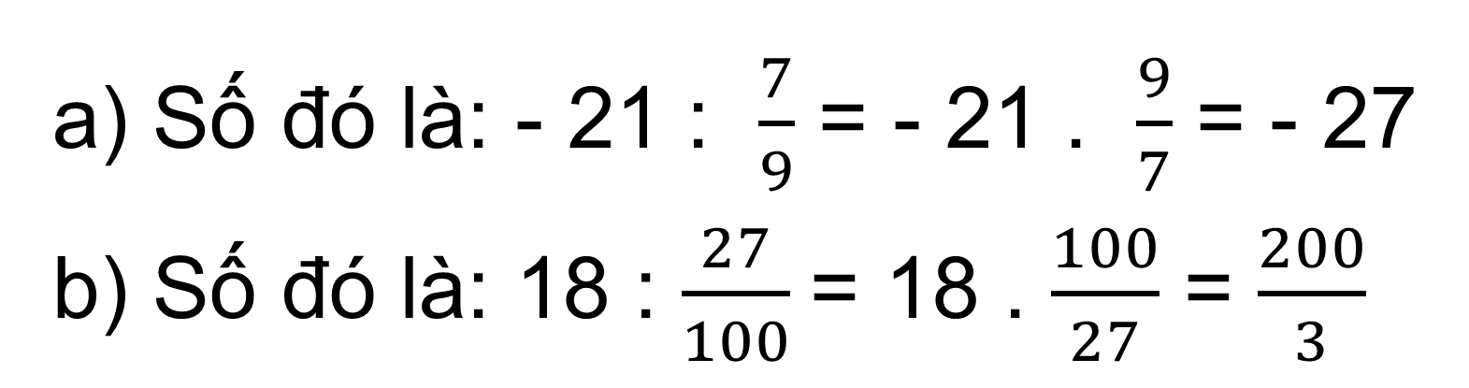
Luyện tập 2: Tìm một số biết:
a) $\frac{7}{9}$ của nó bằng -21
b) 27% của nó bằng 18
Giải
a) Số đó là: - 21 : $\frac{7}{9}$ = - 21 . $\frac{9}{7}$ = - 27
b) Số đó là: 18 : $\frac{27}{100}$= 18 . $\frac{100}{27}$ = $\frac{200}{3}$

Slide 14

Ví dụ 3
Cô Yên dự định gửi ngân hàng một số tiền với kì hạn 1 năm, lãi suất 6,8% một năm. Hết kì hạn năm 1, cô Yên muốn nhận được số tiền lãi là 3 400 000 đồng. Ban đầu cô Yên phải gửi vào ngân hàng bao nhiêu tiền?

Slide 15

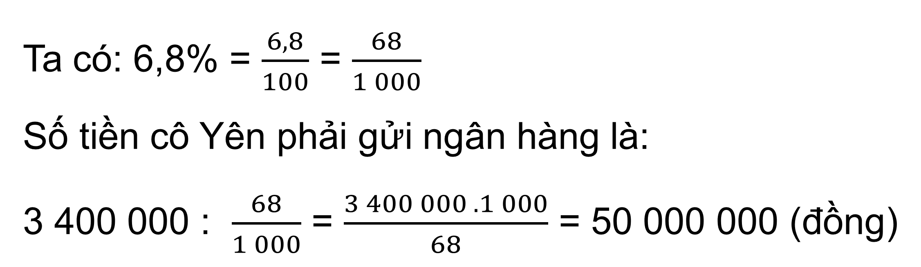
Giải
Ta có: 6,8% = $\frac{6,8}{100}$ = $\frac{68}{1 000}$
Số tiền cô Yên phải gửi ngân hàng là:
3 400 000 : $\frac{68}{1 000}$ = $\frac{3 400 000 . 1 000}{68}$ = 50 000 000 (đồng)

Slide 16
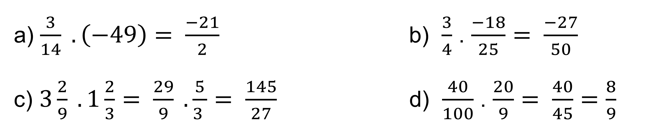
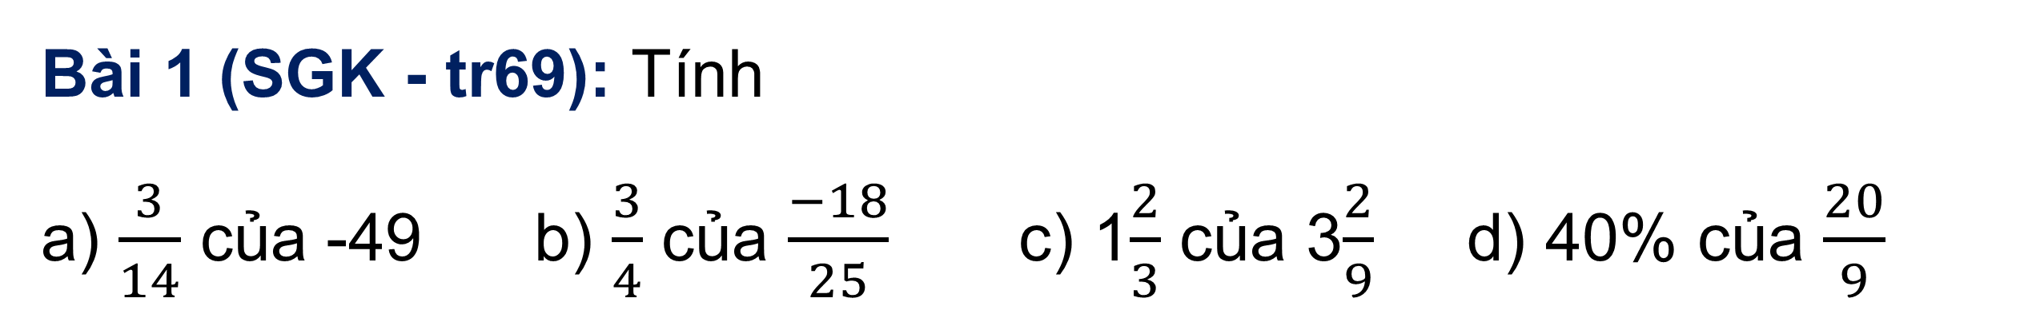
LUYỆN TẬP
Bài 1 (SGK - tr69): Tính
a) $\frac{3}{14}$ của -49 b) $\frac{3}{4}$ của $\frac{−18}{25}$ c) 1$\frac{2}{3}$ của 3$\frac{2}{9}$ d) 40% của $\frac{20}{9}$
Giải
a) $\frac{3}{14} .\left(−49\right)= \frac{−21}{2}$ b) $\frac{3}{4}$ . $\frac{−18}{25}= \frac{−27}{50}$
c) $3\frac{2}{9} . 1\frac{2}{3}= \frac{29}{9} . \frac{5}{3 }= \frac{145}{27}$ d) $\frac{40}{100}$ . $\frac{20}{9}= \frac{40}{45}=\frac{8}{9}$

Slide 17
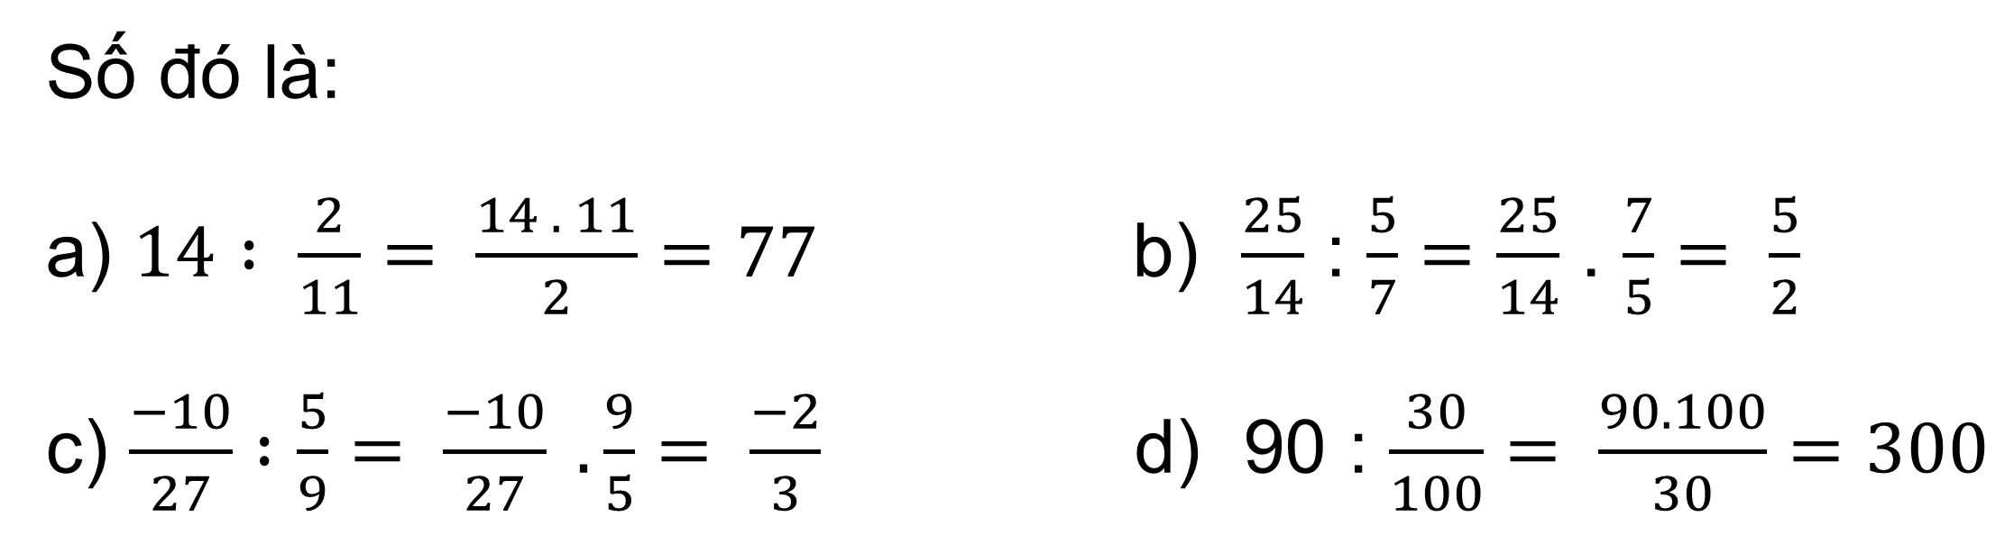
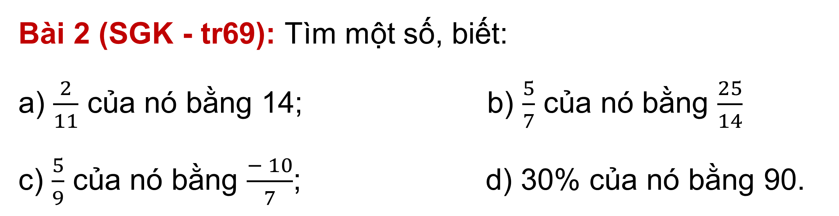
Bài 2 (SGK - tr69): Tìm một số, biết:
a) $\frac{2}{11}$ của nó bằng 14; b) $\frac{5}{7}$ của nó bằng $\frac{25}{14}$
c) $\frac{5}{9}$ của nó bằng $\frac{− 10}{7}$; d) 30% của nó bằng 90.
Số đó là:
a) $14 : \frac{2}{11}= \frac{14 . 11}{2}=77$ b) $\frac{25}{14}$ : $\frac{5}{7}=\frac{25}{14}$ . $\frac{7}{5}= \frac{5}{2}$
c) $\frac{−10}{27} :\frac{5}{9}= \frac{−10}{27} . \frac{9}{5}= \frac{−2}{3}$ d) 90 : $\frac{30}{100}= \frac{90.100}{30}=300$

Slide 18

Bài 3 (SGK - tr69)
Bạn An tham gia đội hoạt động tình nguyện thu gom và phân loại rác thải trong xóm. Hết ngày, An thu được 9kg rác khó phân hủy và 12 kg rác dễ phân hủy.

Slide 19

Bài 3 (SGK - tr69)
a) An đem $\frac{3}{4}$ số rác dễ phân hủy đi đổi cây, biết cứ 3kg rác dễ phân hủy đổi được một cây sen đá. Vậy An nhận được bao nhiêu cây sen đá?
b) Số rác khó phân hủy bạn An thu được bằng $\frac{3}{20}$ số rác khó phân hủy cả đội thu được. Đội của An thu được tất cả bao nhiêu kg rác khó phân hủy?

Slide 20

Giải
a) Số rác rễ phân hủy An mang đi đổi cây là: 12 . $\frac{3}{4}$ = 9 (kg)
Theo bài ra cứ 3 kg rác dễ phân huỷ đổi được một cây sen đá
Vậy An nhận được số cây sen đá là: 9 : 3 = 3 (cây)
b) Đội của An thu được số ki lô gam rác khó phân hủy là:
9 : $\frac{3}{20}$ = 9. $\frac{20}{3}$ = 60 (kg)

Slide 21

Bài 5 (SGK - tr70): Bác Nhung gửi ngân hàng 10 triệu đồng kì hạn 1 năm, lãi suất 6,8%/năm.
Hết kì hạn 1 năm, bác Nhung rút được cả gốc và lãi là bao nhiêu?
Giả sử hết kì hạn 1 năm, bác Nhung không rút gốc và lãi thì sau 2 năm, bác Nhung rút cả gốc và lãi bao nhiêu? Biết rằng lãi suất không thay đổi qua hằng năm.

Slide 22




Giải
a) Hết kì hạn 1 năm, bác Nhung rút được cả gốc và lãi là:
10 + 10 . 6,8% = 10,68 (triệu)
b) Nếu ko rút số tiền bác Nhung nhận lại sau năm thứ 2 là:
10,68 + 10,68 . 6,8% = 11,41 (triệu)

Slide 23


VẬN DỤNG
Thảo luận và hoàn thành các bài tập sau đây:
Bài 1: Một xí nghiệp đã thực hiện được $\frac{5}{9}$ kế hoạch, còn phải làm tiếp 560 sản phẩm nữa mới hoàn thành kế hoạch. Hỏi số sản phẩm được giao theo kế hoạch là bao nhiêu?

Slide 24
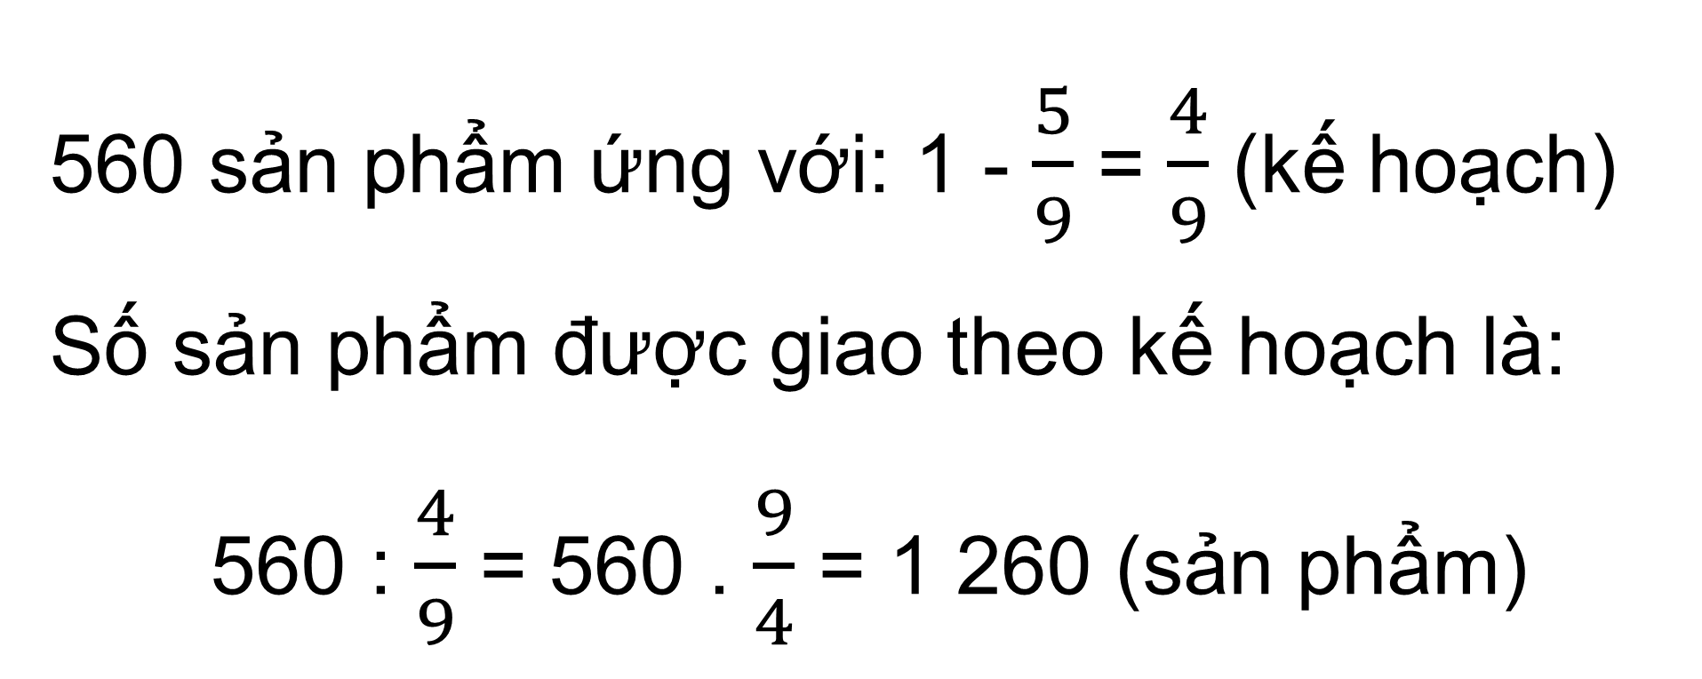
Giải
560 sản phẩm ứng với: 1 - $\frac{5}{9}$ = $\frac{4}{9}$ (kế hoạch)
Số sản phẩm được giao theo kế hoạch là:
560 : $\frac{4}{9}$ = 560 . $\frac{9}{4}$ = 1 260 (sản phẩm)

Slide 25

Bài 2: Một người bán gạo, lần thứ nhất bán được 25% tổng số gạo. Lần thứ hai bán được 40% tổng số gạo còn lại. Lần thứ ba bán được 40 kg gạo và vẫn còn 14 kg nữa. Hỏi hai lần đầu, mỗi lần bán được bao nhiêu ki-lô-gam gạo?

Slide 26
Giải
Số gạo sau lần bán thứ nhất là: (40 + 14) : (1 - 40%) = 90 (kg)
Lần thứ hai bán được 40% tổng số gạo còn lại sau lần bán thứ nhất nên lần thứ hai bán được số gạo là: 40%. 90 = 36 (kg)
Tổng số gạo ban đầu là: 90 : (1 - 25%) = 120 (kg)
Lần thứ nhất bán được số gạo là: 25% . 120 = 30 (kg)

Slide 27
HƯỚNG DẪN VỀ NHÀ
01
02
03
Ôn lại những kiến thức đã học trong bài
Hoàn thành bài tập còn lại trong SGK và bài tập SBT
Chuẩn bị bài
Bài tập cuối chương V

Slide 28





HẸN GẶP LẠI CÁC EM TRONG TIẾT HỌC SAU!

